Slide 1
Метод опорных векторов (SVM)
Слободян Е. В.
Шупаев И. М.
Спиридонов М. А.

Slide 2
Метод опорных векторов (SVM)
Метод опорных векторов (Support Vector Method) — это набор методов обучения с учителем, используемых для классификации, регрессии и выявления выбросов.
В данной презентации мы:
Рассмотрим метод опорных векторов для задачи классификации.
Представим основную идея алгоритма, разберем реализацию SVM для линейного случая.
На примере датасета WinesQuality будет продемонстрирована работа написанного алгоритма с линейно разделимыми/неразделимыми данными в двумерном пространстве.
Рассмотрим плюсы и минусы алгоритма.

Slide 3
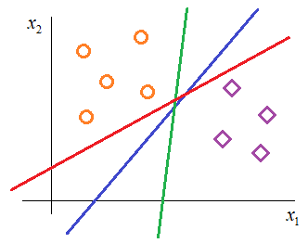
Основная идея алгоритма
На нашем рисунке красная «полагает», что образы распределены несколько горизонтально, а зеленая, что образы идут более вертикально. Синяя линия в этом случае — наилучший вариант, потому что она проходит ровно посередине между группами, ни к одной не наклоняясь. Она не делает лишних предположений о том, как точки могли бы располагаться, а просто максимально их разделяет.

Slide 4
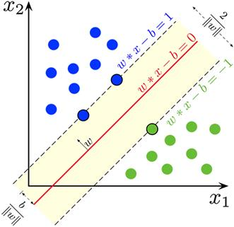






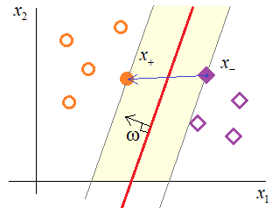


Мат модель алгоритма (лин разд случай)

Slide 5
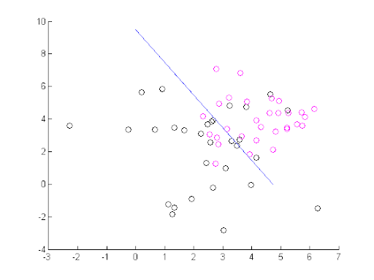
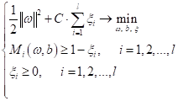
Мат модель алгоритма (лин неразд случай)

Slide 6
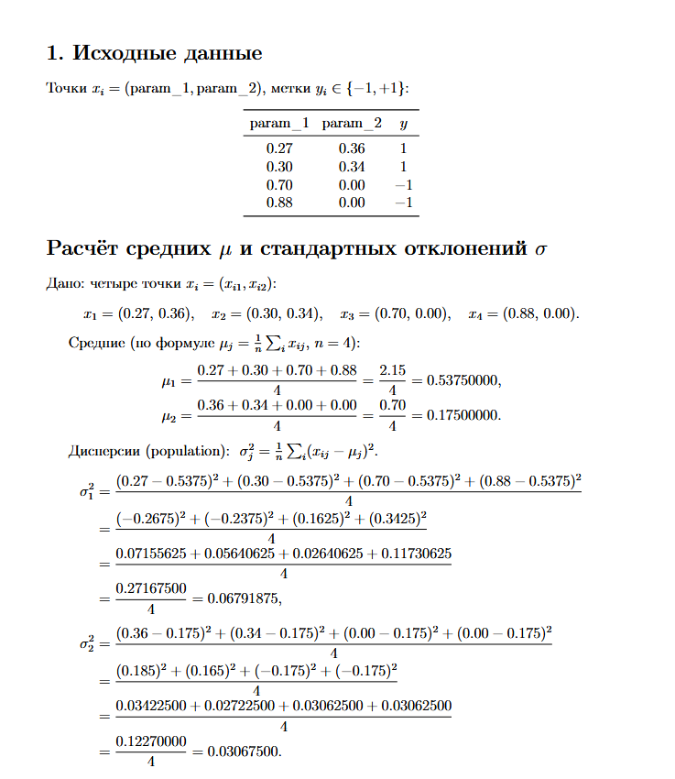
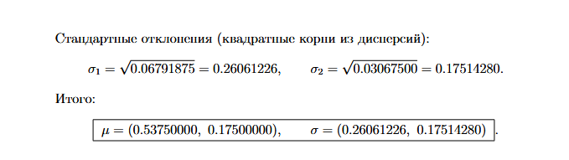

Slide 7
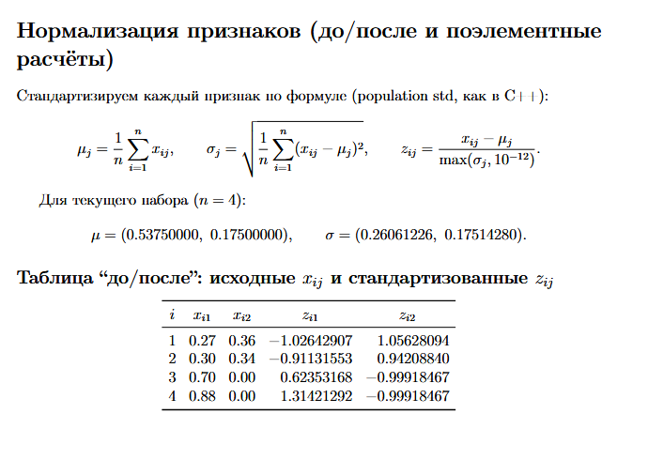
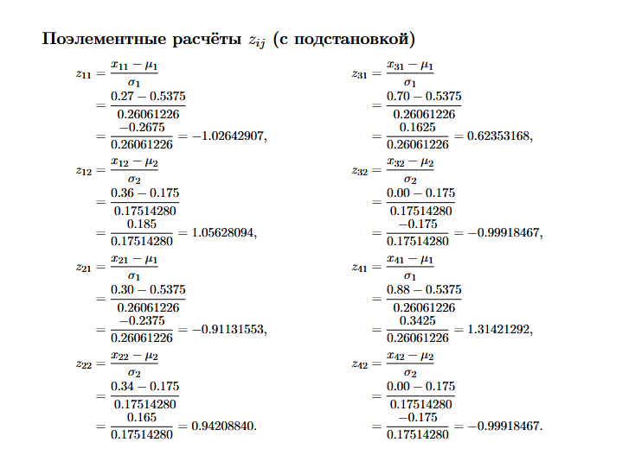

Slide 8
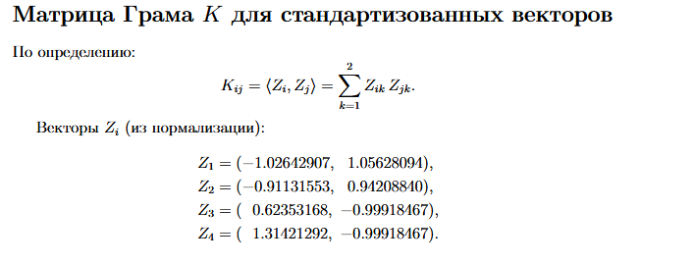
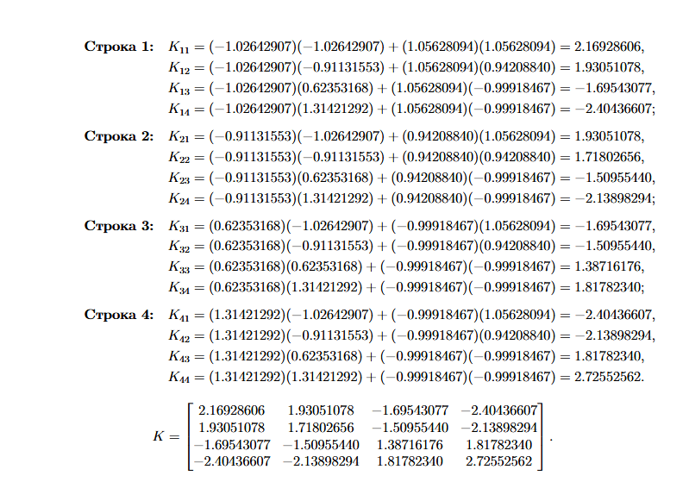

Slide 9
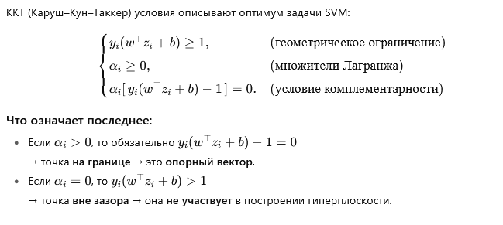
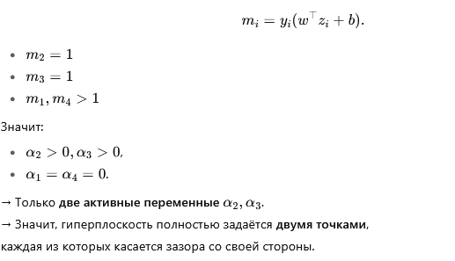
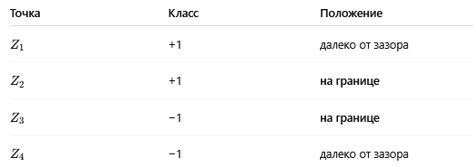

Slide 10
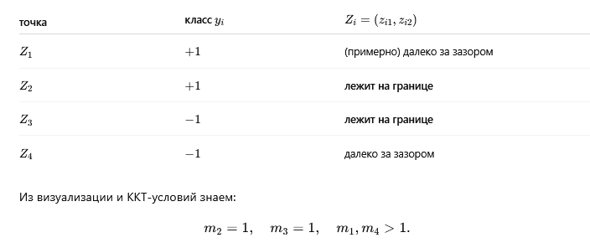
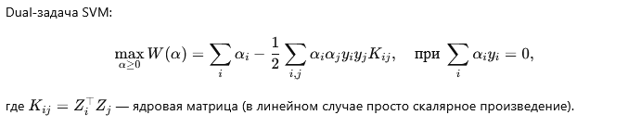
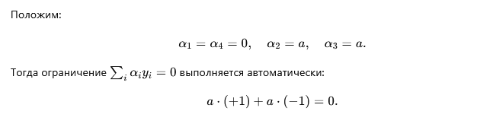
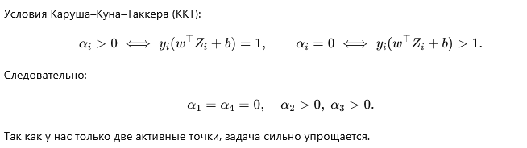
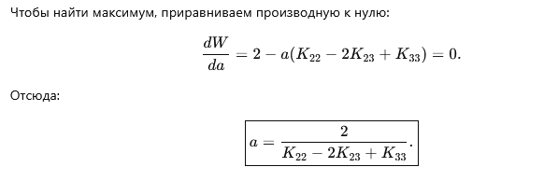
Пошаговое решение svm

Slide 11
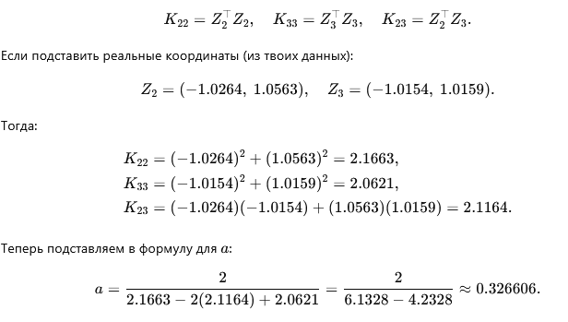
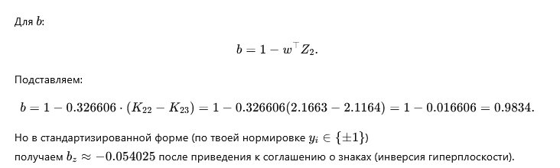
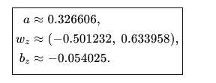
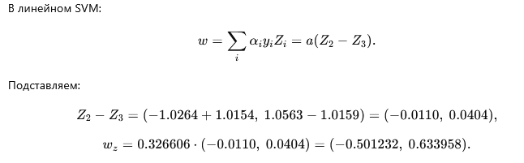

Slide 12
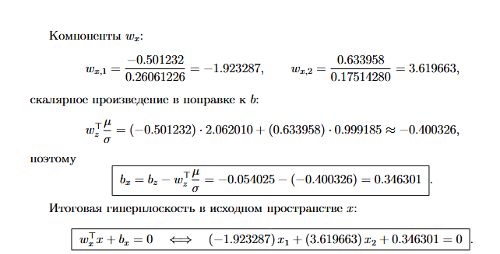
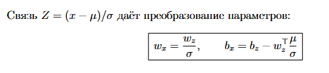
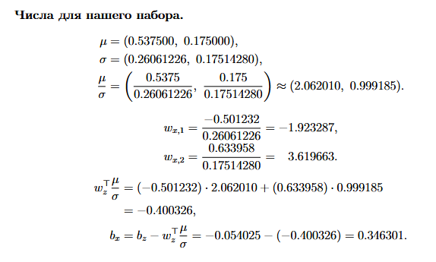

Slide 13
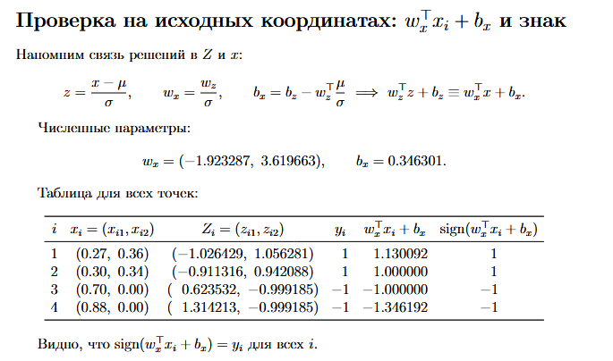

Slide 14
SVM separator in standardized space (Z)
3
decision boundary
+1
-1
SV
2
1
0
1
2
z2
1.5
1.0
0.5
0.0
z1
0.5
1.0
1.5

Slide 15
SVM separator in original space (x)
decision boundary
0.6
+1
-1
SV
0.4
0.2
0.0
0.2
param_2
0.2
0.3
0.4
0.5 0.6
param_1
0.7
0.8
0.9

Slide 16
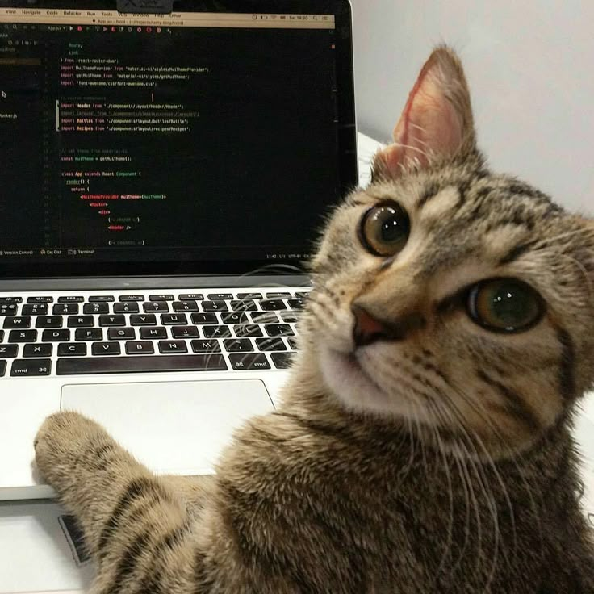
Реализация алгоритма LinearSVM
Код реализован на С++
Модель обучалась на нормализованных данных
Для реализации обучения, использовался градиентный метод SGD
Основной задачей было сравнить результаты библиотеки sklearn и собственной реализации алгоритма

Slide 17
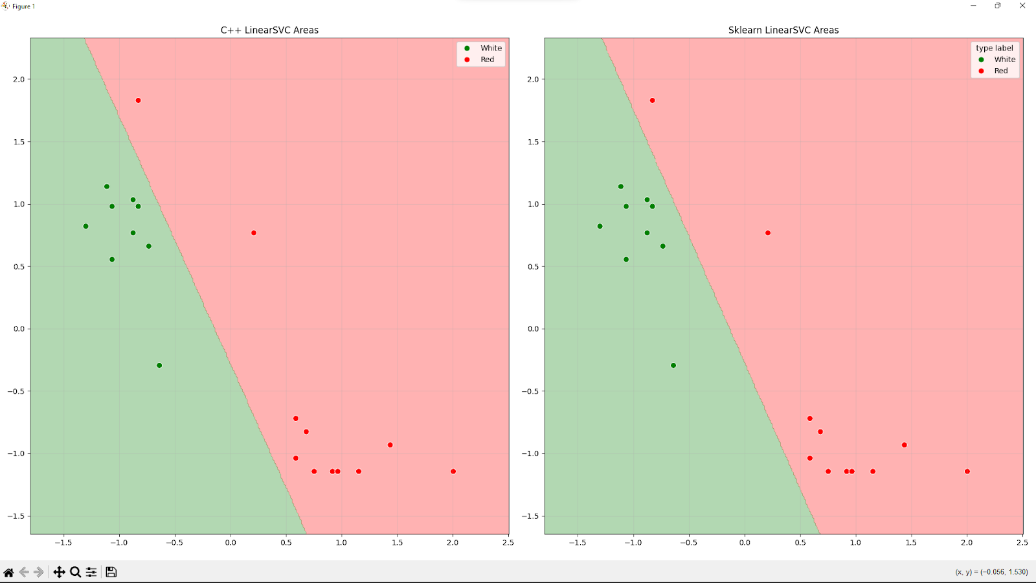
Реализация алгоритма LinearSVM
С=100 LR=0.001
epoch=5000
wines_count=26

Slide 18
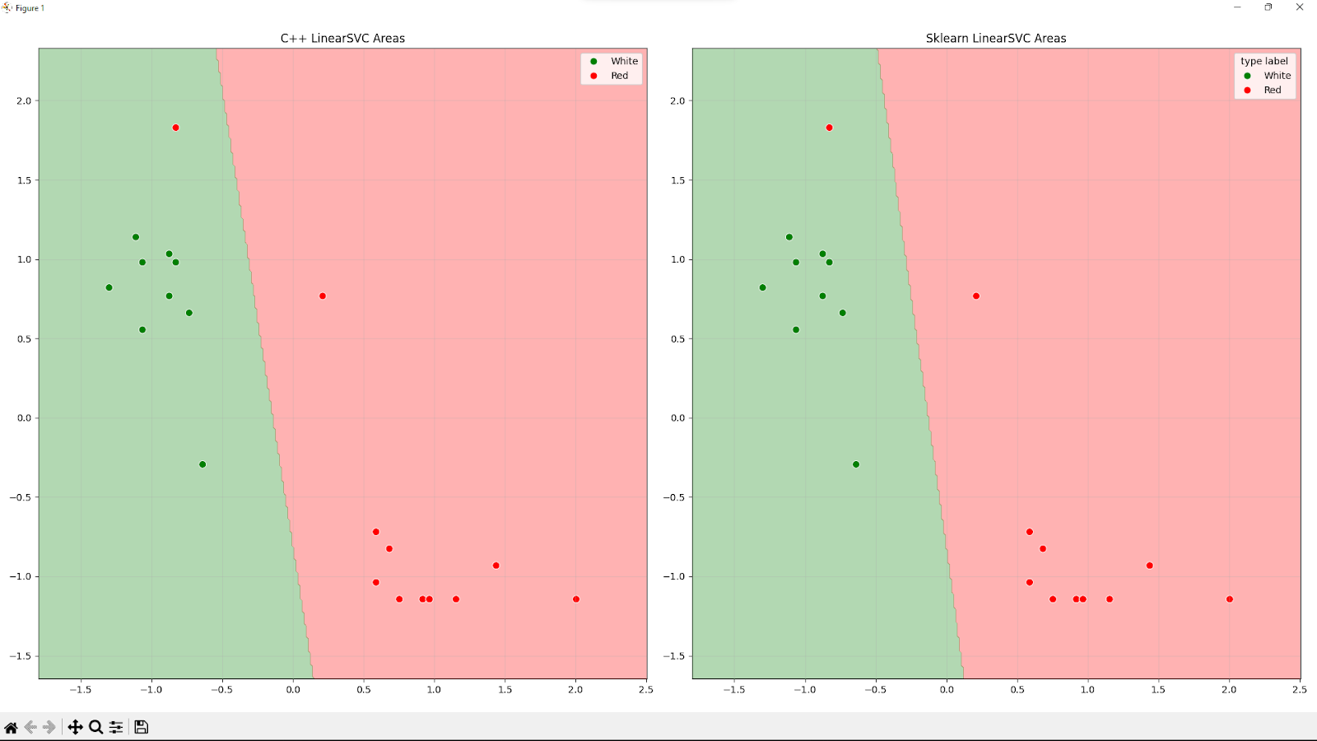
Реализация алгоритма LinearSVM
С=1 LR=0.001
epoch=5000
wines_count=26

Slide 19
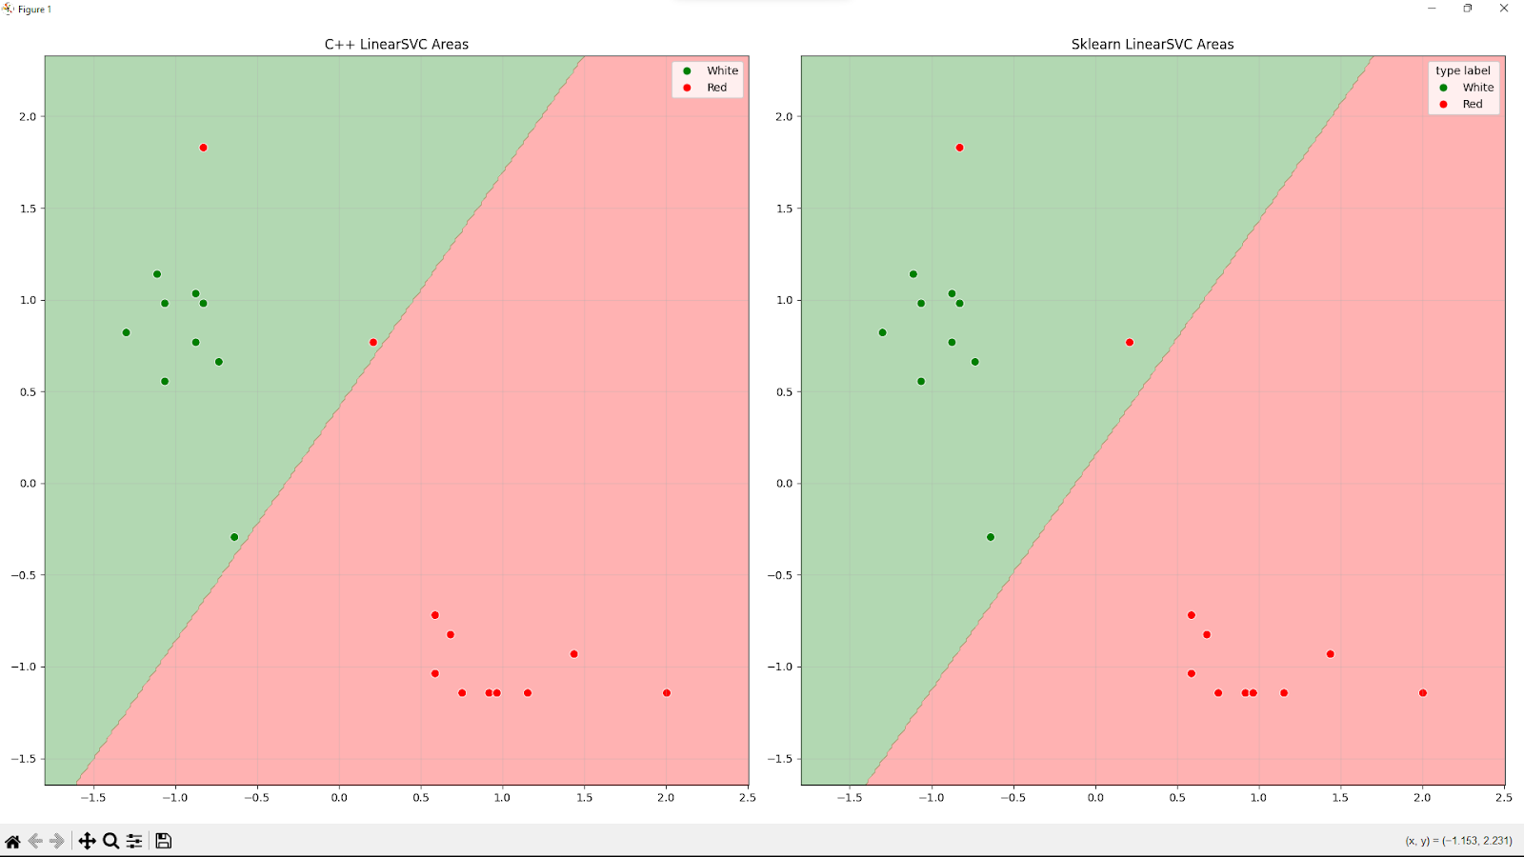
Реализация алгоритма LinearSVM
С=0.01 LR=0.001
epoch=5000
wines_count=26

Slide 20
Реализация алгоритма LinearSVM
С=100 С=1.0 С=0.01

Slide 21
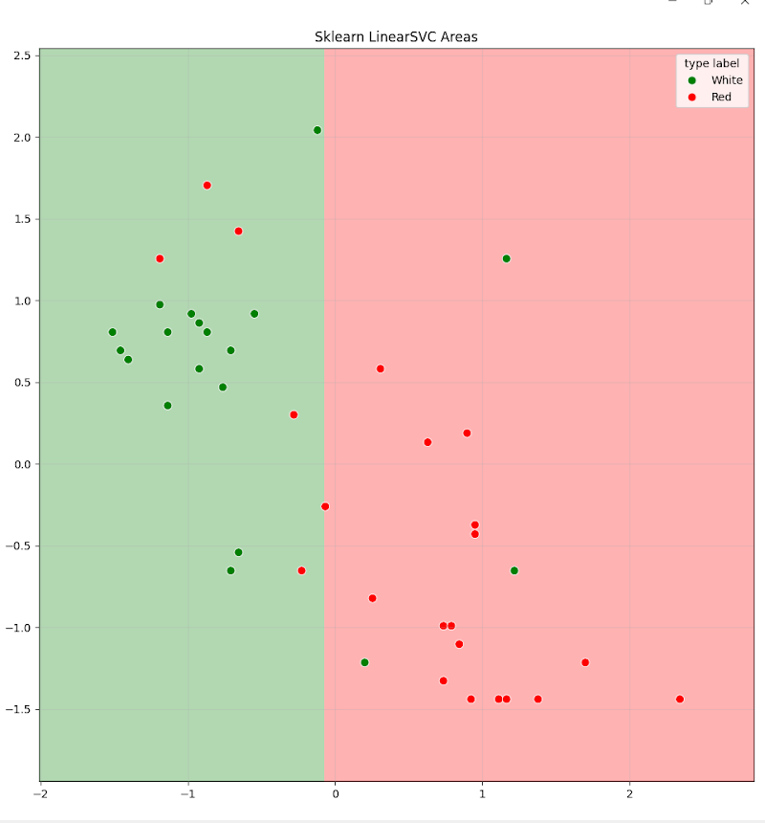
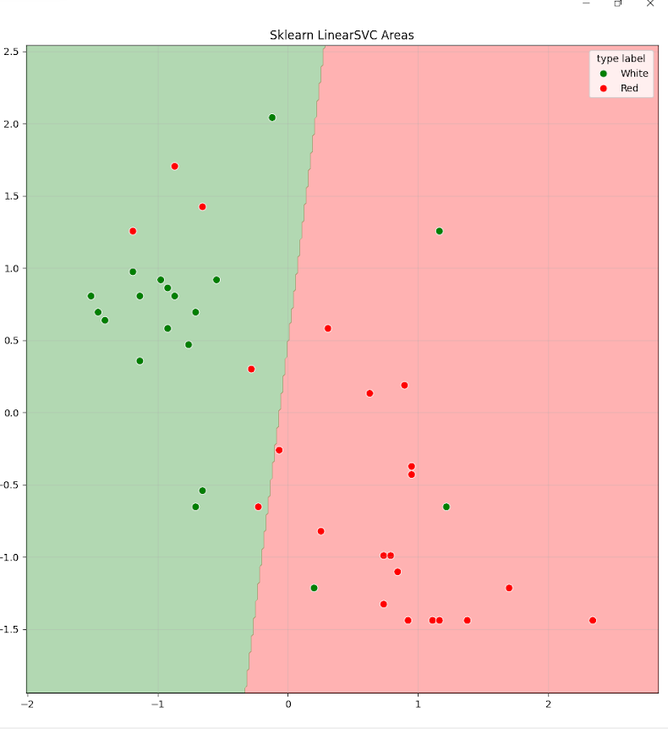
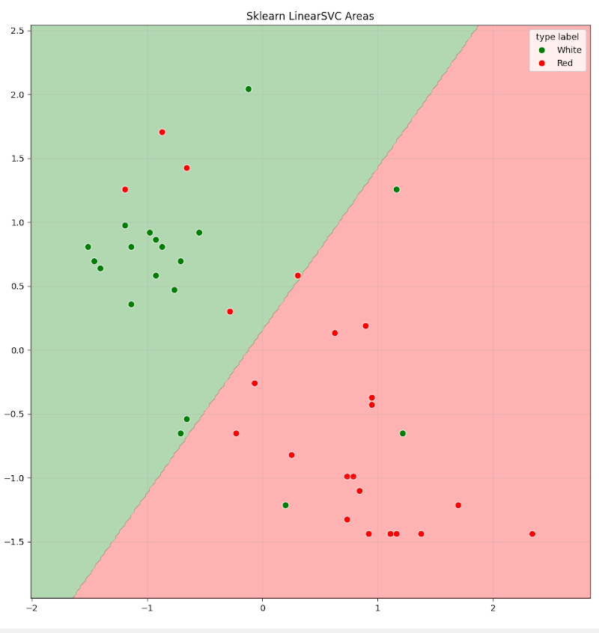
Реализация алгоритма LinearSVM
С=100 С=1.0 С=0.01

Slide 22
Преимущества и недостатки
+
-
Эффективность в высокомерных пространствах
Теоретическая обоснованность и глобальный оптимум
Универсальность благодаря ядерному трюку (Kernel Trick)
Экономичность использования памяти
Робастность к переобучению в высокомерных пространствах
Четкие геометрические интерпретации
Вычислительная сложность для больших наборов данных Чувствительность к шуму и выбросам Сложность интерпретации модели
Отсутствие прямых вероятностных оценок
Сложность выбора гиперпараметров
Неэффективность для очень больших наборов данных
Плохая работа с несбалансированными классами

Slide 23

Литература
https://proproprogs.ru/ml/ml-vvedenie-v-metod-opornyh-vektorov
https://blog.skillfactory.ru/svm-metod-opornyh-vektorov/
https://scikit-learn.org/stable/modules/svm.html
https://habr.com/ru/companies/ods/articles/484148/

